Slide 1
Skikkethetsvurdering i høyere utdanning
Institusjonsansvarlig Bernt Nicolai Særsten
Kunnskap for en bedre verden

Slide 2
Skikkethet - definisjon
Forskriften skal sikre at en student har de nødvendige faglige og personlige forutsetninger for å kunne utøve yrket.
En student som utgjør en mulig fare for liv, fysisk og psykisk helse, rettigheter og sikkerhet for pasienter, brukere, barnehagebarn, elever, eller andre som studenten vil komme i kontakt med under praksisstudier eller under fremtidig yrkesutøvelse, er ikke skikket for yrket.
Lov om skikkethetsvurdering i høyere utdanning § 2

Slide 3
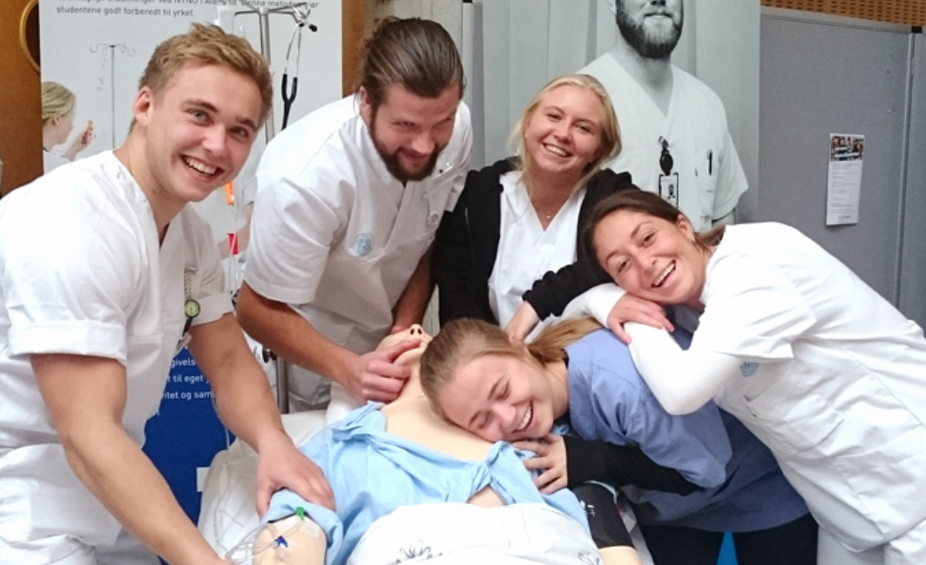
Skikkethetsvurdering - formål
Skal avdekke om studenten har de nødvendige faglige og personlige forutsetninger for å kunne fungere i yrket
Skal sikre at pasienter, klienter, brukere og andre blir tatt hånd om av en skikket person

Slide 4
Hvilke helse- og sosialfaglige utdanninger ved NTNU omfattes av ordningen?
Bachelor i audiologi (audiograf)
Bachelor i barnevern
Bachelor i bioingeniør
Bachelor i ergoterapi
Bachelor i fysioterapi
Bachelor i paramedic
Bachelor i radiografi
Bachelor i sosialt arbeid (sosionom)
Bachelor i sykepleie
Bachelor i vernepleie
Master i farmasi
Master i jordmorfag
Master i logopedi
Profesjonsstudiet i medisin
Profesjonsstudiet i psykolog
Tegnspråk og tolkning

Slide 5
Vurderingskriterier § 4
studenten viser manglende vilje eller evne til omsorg, forståelse og respekt for elever, pasienter, klienter eller brukere.
b) studenten viser manglende vilje eller evne til å samarbeide og til å etablere tillitsforhold og kommunisere med elever, pasienter, klienter, brukere, pårørende og samarbeidspartnere.
c) studenten viser truende eller krenkende atferd i studiesituasjonen.
d) studenten misbruker rusmidler eller tilegner seg medikamenter på ulovlig vis.
e) studenten har problemer av en slik art at han/hun fungerer svært dårlig i forhold til sine omgivelser.
f) studenten viser for liten grad av selvinnsikt i forbindelse med oppgaver i studiet og kommende yrkesrolle.
g) studenten viser uaktsomhet og uansvarlighet som kan medføre risiko for skade av elever, pasienter, klienter eller brukere.
h) studenten viser manglende vilje eller evne til å endre uakseptabel adferd i samsvar med veiledning.

Slide 6
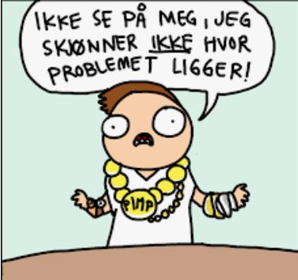
Løpende skikkethetsvurdering
Skal foregå gjennom hele studiet
Veiledning i form av samtaler
Vurdering av praksisstudier – bestått eller ikke bestått
Eksamener
Å veilede ut av studiet
Den løpende skikkethetsvurderingen skjer på studieprogrammet og involverer alle lærere, veiledere og andre ansatte, og krever i mindre grad en streng formell saksgang.
Dokumentasjon er viktig!

Slide 7
Særskilt skikkethetsvurdering
Starter først når institusjonsansvarlig mottar tvilsmelding, og det opprettes en særskilt skikkethetssak. Tvilsmeldingen kan som hovedregel ikke være anonym!
Kartleggings- og vurderingssamtale gjennomføres
Studenten kan ta med seg en støtteperson
Tvilsmeldingen med vedlegg er sendt ut til studenten på forhånd, eller overleveres på møtet
Går gjennom hendelsesforløpet – studentens versjon – studentens mulighet for kontradiksjon
Det skrives et referat som studenten får lese gjennom og ev korrigere eller studenten kan velge å be om at et eget skriv legges ved. Både studenten og institusjonsansvarlig skal skrive under på godkjenning av referatet
Utvidet oppfølging og veiledning
Studenten skal ha en reell mulighet til å korrigere sin atferd
Dersom nødvendig kan det vedtas å utsette praksisperioder inntil utvidet veiledning er gjennomført eller saken er avgjort – dersom man anser det som uforsvarlig å la studenten gå ut i praksis
Dokumentasjon av hendelser og samtaler helt avgjørende
Hvis nødvendig endring og utvikling hos studenten uteblir – fremmes saken for NTNUs skikkethetsnemnd

Slide 8
Studentens rettigheter
Opplysninger i saken er taushetsbelagt
Rett til innsyn og kontradiksjon
Rett til advokatbistand utløses dersom saken sendes til skikkethetsnemda
Skikkethetsnemda behandler saken, og innstiller overfor klagenemda ved NTNU som gjør vedtak om ev utestenging i inntil 5 år
Studenten kan påklages til nasjonal klagenemnd
I utestengingsperioden kan studenten ikke søke eller ta i mot studieplass på samme utdanning ved andre utdanningsinstitusjoner i Norge, og må søke opptak på nytt dersom studiet skal gjenopptas etter avsluttet periode
Saken kan ende opp i rettsapparatet

Slide 9
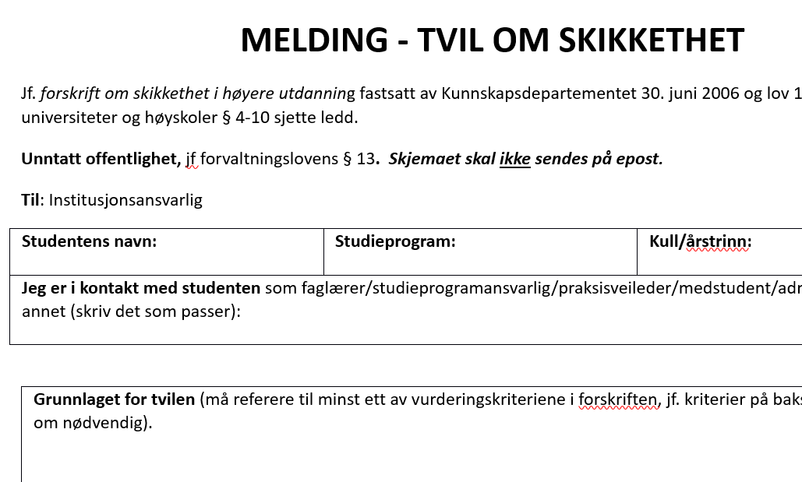
Hvordan melde tvil?
Alle som har kontakt med en student kan melde tvil.
Tvilsmeldingen må knyttes til en eller flere av vurderingskriteriene.
Tvilsmeldingen sendes på eget skjema som finnes på:
Skikkethetsvurdering - Wiki - innsida.ntnu.no
Er du usikker – ta kontakt med meg
Treffes på 73 55 90 45

Slide 10
Eksempler på innhold i tvilsmeldinger
FAGLIGE MANGLER OG/ELLER ARROGANTE HOLDNINGER
Gjentatt episoder hvor studenten gjør feil i forbindelse med prosedyrer og arbeidsoppgaver i praksis, for eksempel ved administrering av medikamenter. Det blir ingen bedring til tross av veiledning
Går ut over sin kompetanse og unnlater å innhente veiledning eller godkjenning ved utførelse av prosedyrer i praksis – opptrer som en «verdensmester»
Mangler kunnskaper eller klarer ikke å omsette kunnskap til praksis – setter pasient/brukere i fare.
Psykisk sykdom – liten selvinnsikt
SAMARBEIDSPROBLEM
Manglende evne til å etablere tillit eller relasjon til pasienter/brukere eller samarbeidsparter. Skaper ofte uro, utrygghet i arbeidsmiljø/studiemiljø
SPRÅK
Studenten har en kommunikasjonsform som stadig medfører misforståelser, eller har store språklige utfordringer, der studenten ikke oppfatter hva som blir sagt og andre har problemer med å forstå hva studenten formidler

Slide 11
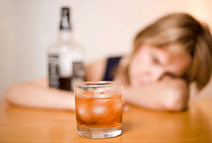
Eksempler på innhold i tvilsmeldinger
AVVIKENDE FØLELSESUTTRYKK
Manglende empati og evne til å sette seg inn i pasienter/brukeres situasjon
Maktutøvelse
BRUDD PÅ TAUSHETSPLIKT
Tatt i å lese pasientjournaler
Videreformidle taushetsbelagt informasjon om pasienter/brukere
RUS
Bruk av rusmidler, enten på fritiden eller i studiestituasjonen som påvirker studiene og kan sette pasienter/brukere i fare
SEKSUALISERT ADFERD
Har en flørtende/seksualisert kommunikasjon til pasienter/brukere
Utvikler en kjærlighetslignende relasjon til pasient/bruker

